Slide 1
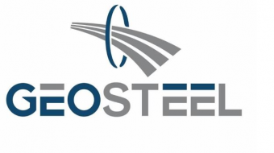
მეტალურგიული საწარმოს ექსპლუატაციის პირობების ცვლილება (სილიკომანგანუმის სადნობი საამქროს მოწყობა და ექსპლუატაცია)
შპს „ჯეოსთილი“
სკოპინგის ანგარიშის საჯარო განხილვა
GAMMA Consulting Ltd. 19d. Guramishvili av, 0192, Tbilisi, Georgia
Tel: +(995 32) 261 44 34 +(995 32) 260 15 27 E-mail: zmgreen@gamma.ge; j.akhvlediani@gamma.ge
www.facebook.com/gammaconsultingGeorgia

Slide 2
შესავალი
შპს „ჯეოსთილი“-ს მეტალურგიული ქარხანა, 2007 წლის 14 აგვისტოს გარემოზე ზემოქმედების ნებართვა N00084, N24 ეკოლოგიური ექსპერტიზის დასკვნის საფუძველზე აწარმოებდა ლითონის სხვადასხვა პროდუქტს (ლითონის ნამზადებს და სხვადასხვა ზომის არმატურას) ერთი ელექტრორკალური ღუმელის საშუალებით, თუმცა საწარმოს მოდერნიზაციის და ტექნოლოგიური ხაზის შეუფერხებლად მუშაობის მიზნით, შპს „ჯეოსთილი“-მა საქართველოს კანონის „გარემოს დაცვითი შეფასების“ კოდექსის თანახმად, ინდუქციური ღუმელის მოწყობის და ექსპლუატაციის მიზნით მოამზადა და საქართველოს გარემოს დაცვისა და სოფლის მეურნეობის სამინისტროს წარუდგინა სკრინინგის განაცხადი. მინისტრის 2018 წელის 30 აგვისტოს N2-724 სკრინინგის გადაწყევტილების საფუძველზე დაგეგმილი საქმიანობა არ დაექვემდებარა გარემოზე ზემოქმედების ანგარიშს მომზადების პროცედურად, შესაბამისად დღესდღეობით საწარმოში მუშაობს ელ. რკალური ან ინდუქციური ღუმელი ცალ-ცალკე.

Slide 3
საპროექტო ტერიტორიის აღწერა
შპს „ჯეოსთილი“ დაარსდა 2007 წელს და მდებარეობს რუსთავის საწარმოო ზონაში, დავით გარეჯის 36-ში. ტერიტორიას სამხრეთ-დასავლეთით ესაზღვრება დავით გარეჯის ქუჩა და შპს „რუსთავის ფოლადი“-ს მეტალურგიული ქარხნის ტერიტორიის ღობე, ჩრდილოეთით სარკინიგზო ხაზი აღმოსავლეთით სხვადასხვა კერძო პირების საკუთრებაში არსებული საწარმოები. 2007 წელს როდესაც დაარსდა საწარმო, უახლოესი დასახლება დაშორებული იყო საწარმოდან დაახლოებით 0.9 კმ–ით. 2011 წელს, მოხდა მიწის გამოყოფა იძულებით გადაადგილებული პირებისათვის/ლტოლვილებისათვის ქ. რუსთავის საწარმოო ზონაში, რომელიც ადრე ეკუთვნოდა რუსთავის მეტალურგიულ ქარხანას. თავდაპირველად ეს განთავსება მოხდა დროებით, თუმცა, შემდეგ საქართველოს მთავრობამ გადაწყვიტა გადაეცა აღნიშნული ფართები ლტოლვილებისათვის მუდმივ საცხოვრებლად. ეს საცხოვრებელი სახლი (ამხანაგობა „ერთგულება“) დაცილებულია შპს ,,ჯეოსთილი”-დან დაახლოებით 246 მ-ით და მდებარეობს საწარმოო ზონაში. რაც შეეხება გენერალური გეგმით დადგენილი საცხოვრებელი ზონის საზღვარს, საწარმოდან დაცილების მინიმალური მანძილი შეადგენს დაახლოებით 800 მ-ს.

Slide 4
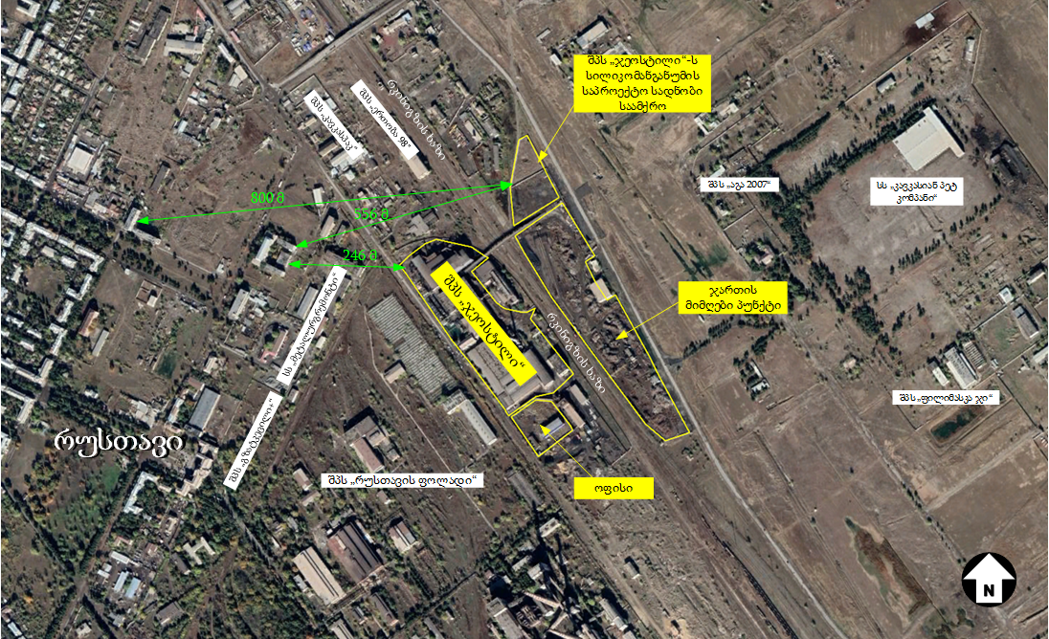
სიტუაციური სქემა

Slide 5
შპს „ჯეოსთილი“-ს საწარმოს გენ-გეგმა დაგეგმილი საქმიანობის გათვალისწინებით

Slide 6
მიმდინარე საქმიანობის აღწერა
შპს „ჯეოსთილი“-ს მიმდინარე საქმიანობის წარმოადგენს მეორადი ნედლეულის - ჯართისაგან ფოლადის წარმოება. საწარმოში დღეისათვის ფუნქციონირებს შემდეგი საამქროები: სადნობი საამქრო, უწყვეტი ჩამოსხმის საამქრო, საგლინავი საამქრო, ჟანგბადის წარმოება, ტექნიკური წყლის მომზადების უბანი, ჯართის საწყობი, მექანიკური საამქრო, მზა პროდუქციის საწყობი, ოფისი და სხვა დამხმარე ინფრასტრუქტურა.
ამჟამად შპს „ჯეოსთილი“ ამზადებს ლითონის ნაწარმს, რისთვისაც იყენებს ორი ტიპის - ელექტრორკალურ ან ინდუქციური ღუმელებს შესაბამისი ინფრასტრუქტურით. თუმცა აქვე უნდა აღინიშნოს, ორივე ღუმელი ერთდროულად არ მუშაობს, მათი ოპერირება ხდება ერთ-ერთის ტექნიკური გაუმართაობის შემთხევაში.
საწარმოში შემოტანილი რკინის ჯართის (ნედლეული) დასაწყობება ხდება ამისათვის ცალკე გამოყოფილ ტერიტორიაზე. ტერიტორიაზე შემოტანის დროს ხდება რადიაციული კონტროლი, რისთვისაც გამოყენებულია LUDLUM MODEL 4525-ის ტიპის დანადგარი. დასაწყობების დროს ხორციელდება ასევე ფეთქებად უსაფრთხოებაზე კონტროლი ვიზუალური დათვალირებით. ტერიტორიაზე ჯართის შემოტანა ხდება როგორც სარკინიგზო ასევე საავტომობილო ტრანსპორტის გამოყენებით.
სადნობ საამქრომდე ჯართის ტრანსპორტირება ხდება თვითმცლელი ავტომანქანების გამოყენებით. საამქროში გადატანამდე საჭიროების შეთხვევაში ხდება ჯართის დაწნეხვა/კომპაქტირება.
შპს „ჯეოსთილი“-ს მეტალურგიული ქარხნის წლიური წარმადობა ამ ეტაპზე არის 175 000 ტ/წელ არმატურა დიამეტრით 8, 10, 12, 14, 16, 18, 20, 22, 25, 28, 32 მმ. გარდა აღნიშნულისა დანერგილია სხვადასხვა დიამეტრის (5.5 მმ-დან 14 მმ-მდე) ღეროვანი ლითონის (მავთულის) წარმოება, რომელიც არსებულ ხაზის ან სხვა დამატებითი ინფრასტუქტურ სამუშაოების ჩატარებას არ გულისხმობს, ამ შემთხვევაში დგანზე ხდება შედარებით დაბალი დიამეტრის დანადგარის მოთავსება.

Slide 7
ჯართის ეზოს დაბინძურებული უბნის დახასიათება
ჯართის ეზო ტერიტორიაზე ხდება ჯართის მიღება და დროებით დასაწყობება. ამავე ტერიტორიაზე მოწყობილია სპეციალური დაბინძურებული ჯართის უბანი, რომლის საერთო ფართი არის 2000 მ². აღნიშნული უბანი მოსახულია ბეტონის საფარით, რომ დაბინძურებული უბნიდან წვიმის წყლების ჩაშვება მოხდეს სპეციალურ სამ სქეციან სალექარში (ზომები 9500მმx2500მმx2000მმ). სალექარში ძირითადად ხდება დიდი ნაწილაკების და ნავთობპროდუქტების წყლისგან განცალკევება, ტერიტორიაზე მოწყობილი სალექარი გათვლია ერთი დღის განმავლობაში მოსული მაქსიმალური ატმოსფერული ნალექზე. სალექარის პირველ სექციაში ხდება მძიმე ნაწილაკების შეგროვება, მე-2 ზონის ფუნქციაა ცხიმიანი პროდუქტების წყლისგან გამიჯვნა. გაწმენდილი წყლის გადინება კი ხდება მე - 3 ზონაში. საბოლოოდ ეს წყალი გამოიყენება ბეტონის გზის მოსარწყავად, რაც შეეხება მიღებულ შლამს მისი მართვა ხდება სხვა სახიფათო ნარჩენების მსგავსად.

Slide 8
გამონაბოლქვის გამწოვი სისტემის ოპერირების აღწერა
გამონაბოლქვი სისტემების გულისხმობს შემდეგს სტადიებს
კვამლის პირველადი შეგროვება და გაციება
ციცხვ-ღუმელის შემგროვებელი ზონტი (ამწოვი)
კვამლის მეორადი შეგროვება
კვამლმწოვი
საკვამლე მილი
მტვრის ტრანსპორტირება

Slide 9
დაგეგმილი საქმიანობის მოკლე აღწერა
დაგეგმილი საქმიანობა გულისხმობს, სილიკომანგანუმის ჩამოსასხმელი საამქროს მოწყობისა და ექსპლუატაციას, რომლის განთავსებაც მოხდება შპს „ჯეოსთილი“-ს საკუთრებში არსებული ტერიტორიაზე, კერძოდ: ჯართის საწყობის მიმდებარედ თავისუფალ მიწის ნაკვეთზე. გარდა ამისა შპს „ჯეოსთილი“ გეგმავს არსებული მეტალურგიული საწარმოს წარმადობის გაზრდას 300 000 ტ/წლამდე, რაც მოხდება არსებული საწარმოო სიმძლავრეების ხარჯზე და ახალი ინფრასტრუქტურის დამატება გათვალისწინებული არ არის.
საპროექტო საწარმოს დანიშნულება იქნება ფერო-შენადნობის, როგორიცაა სილიკონ-მანგანუმი ან ფერო-სილიკონის წარმოება. ფერო–შენადნობები საწარმოს წარმადობა იქნება - 1 ტექნოლოგიური ხაზისთვის - 52 ტ/დღ 24 სთ სამუშაო გრაფიკით, იმის გათვალისწინებით რომ იგეგმება ორი ღუმელის მოწყობა, მათი საერთო წლიური წარმადობა კი იქნება - 35 500 ტ/წელ. ამ ეტაპზე მოქმედ მეტალურგიულ საწარმო შპს „ჯეოსთილი“ მოიხმარს ფერო–შენადნობებს ფოლადის წარმოებაში. პროექტის მიზანია შპს „ჯეოსთილი“-სათვის ნედლეულის სტაბილური წყაროს უზრუნველყოფა და დარჩენილი რაოდენობის ადგილობრივ და ასევე საზღვრებს გარეთ ბაზარზე რეალიზება.
საწარმოს მუშაობა გათვალისწინებულია უწყვეტი რეჟიმით, დაახლოებით 340-სამუშაო დღე/წელ, ამჟამად დასაქმებულთა რაოდენობა შეადგენს დაახლოებით 460 კაცს, მათ შორის ინჟინერ-ტექნიკურ პერსონალს. სილიკომანგანუმის ჩამოსხმის საწარმოს მოწყობისა და ექსპლუატაციის შემდეგ დამატებით დასაქმდება დაახლოებით 80-85 ადამიანი.

Slide 10
სილიკომანგანუმის სადნობი საპროექტო საამქროს გენ-გეგმა

Slide 11
სილიკომანგანუმის საწარმოს აღწერა
ფერო–შენადნობების საწარმოს ძირითად მოწყობილობას წარმოადგენს დახურულრკალიანი ღუმელი. ღუმელის ენერგიის ძირითადი წყარო იქნება ელექტროენერგია და ფერო–შენადნობების ძირითადი ნედლეული კი მანგანუმის მადანი, რომელიც ხელმისაწვდომია ადგილობრივ ბაზარზე. ადგილობრივ მანგანუმის მადანთან ერთად, მაღალი ხარისხის მადანი შესაძლოა შემოტანილი იქნეს სხვა ქვეყნებიდანაც საწარმოო პროცესში გამოყენების მიზნით.
დახურულრკალიანი ღუმელი წარმოადგენს ფოლადის სხმულს, ცეცხლგამძლე ამონაგებით. 3 ელექტროდის გამოყენებით, ენერგია მიეწოდება ნედლეულს და შედეგად ხდება ღუმელში დნობა. 1200°C–ზე მას შემდეგ, რაც სილიკომანგანუმი დამზადებულია ღუმელში, იგი ჩამოისხმება პატარა ლითონის თარგებად, რომელიც დაიყოფა შედარებით მცირე ზომებად სარეალიზაციოდ ან ფოლადის ტექნოლოგიური ხაზში გამოსაყენებლად. პროდუქტის ზომა დაახლოებით 1 მ x 1მ-ა, ხოლო საბოლოოდ დაჭრილი პროდუქტის ზომა იქნება 1-100 მმ-ს ფარგლებში.
დნობის პროცესი მიმდინარეობს 2 საათი.
საწარმოს სხვა დამხმარე მოწყობილობები იქნება:
ნედლეულის დასაწყობების უბანი;
ლენტური კონვეირების სისტემა ნედლეულის მისაწოდებლად;
მზა პროდუქციის დასაწყობების უბანი;
გასაცივებელი კოშკურა წყლის ცირკულაციისათვის;
და გამწოვი სისტემა გამონაბოლქვის გასატანად და ჰაერის გასაწმენდად.
ტრანსფორმატორი;

Slide 12
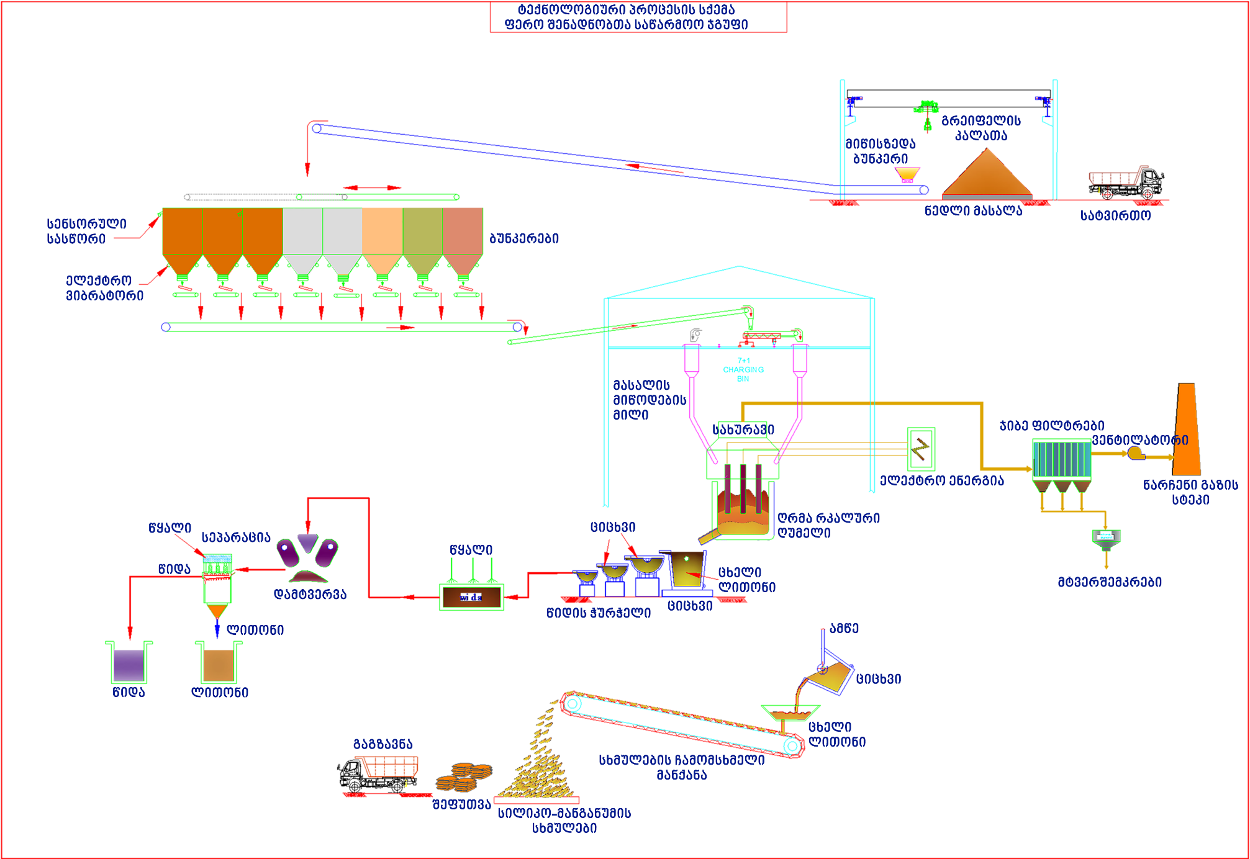
ფეროშენადნობი საწარმოს ტექნოლოგიური სქემა

Slide 13
აირდამჭერი მოწყობილობის აღწერა და ჰაერის ხარისხის კონტროლი
აირდამჭერი მოწყობილობის სისტემა შედგება: ფილტრაციის ერთეულით, გაზის გამაციებლით, სადრენაჟო მილსადენით, პეპელასებური სარქველებით, მტვრის კონვეიერი, დამხმარე სტრუქტურები და პლატფორმები, გამწოვი ვენტილატორი ჩამკეტით, წნევის მანომეტრი და მბრუნავი სარქველები.
თითოეული ღუმელი წარმოშობს დაახლოებით 2-3 გ/ნმ³ მტვერის მასას. მისი მართვის მიზნით თითოეული ღუმელი აღჭურვილია საკუთარი გამწოვი ზონტით. აღწერილი ტექნოლოგიის გამოყენების მიზანია უსაფრთხო და სუფთა სამუშაო გარემოს შექმნა და მტვერის მართვა;
თითოეული ღუმელის გაწოვის სიმძლავრე დაახლოებით 140,000 მ³/საათი იქნება, რაც საკმარისია ღუმელით წარმოქმნილი მტვერის სრულყოფილი მართვისთვის. აირის ტემპერატურა 300-350°C;
პროცესის პირველი ეტაპი ტემპერატურის შემცირებაა. ეს ხორციელდება მექანიკური გამაგრილებლებით. რაც, თავის მხრივ, ამცირებს აირების ტემპერატურას 150°C-ს ქვემოთ, ეს კი საკმარისი ტემპერატურაა ფილტრაციის პროცესის დასაწყებად. ფილტრის ჩანთების გამოყენებით გაზი გაფილტრული და გაწმენდილია ჰაერში მტვერის მხოლოდ 25 მგ/მ3-ის შემცველობა რჩება;
ჰაერის გაწმენდის პროცესში, ჩანთები მტვრით ივსება. თავად მტვერი მდიდარია Fe-ს შემცველობით, ამიტომ ის სასიცოცხლო წყაროს წარმოადგენს ფეროშენადნობის წარმოებისათვის. ის შემდეგ, ღუმელში განიცდის რეციკლირებას - საწარმოო პროცესში, რათა უზრუნველყოფილი იყოს საწარმოო მასალის სრული აღდგენა.

Slide 14
საჩამომსხმელო საამქროს წარმადობის ზრდა
ამჟამად შპს „ჯეოსთილი“ ამზადებს ლითონის ნაწარმს, რისთვისაც იყენებს ორი ტიპის - ელექტრორკალურ ან ინდუქციური ღუმელებს შესაბამისი ინფრასტრუქტურით. თუმცა აქვე უნდა აღინიშნოს, ორივე ღუმელი ერთდროულად არ მუშაობს, მათი ოპერირება ხდება ერთ-ერთის ტექნიკური გაუმართაობის შემთხევაში. დაგეგმილი საქმიანობის შემთხვევაში, რაც გულისხმობს წარმადობის ზრდას 175 000 ტ/წელ-დან 300 000 ტ/წელ-მდე ნედლეულის დამუშავებას ტექნოლოგიური ციკლის ცვლა არ მოხდება. წარმადობის ზრდა მოხდება მხოლოდ ელ. ენერგიის გაზრდილი მოხმარების ხარჯზე. ამ ეტაპზე, 1 ტონა ფოლადის წარმოებისათვის ენერგიის წყაროების დაახლოებითი ხარჯი არის ქვემოთ მოცემულ მაჩვენებლებამდე:
ელექტრო ენერგია – 600კვ/სთ;
ჟანგბადი – 50 მ³/ტ (მოითხოვს 40კვტ. ელ. ენერგიას);
ბუნებრივი აირი - 20 მ³;
გრაფიტის ელექტროდი – 4.75 კგ.
წარმადობის ზრდა შესაბამისად მოახდენს ატმოსფერული ჰაერში მავნე ნივთიერებების რაოდენობის ზრდას, აღნიშნულ საკითზე ჩატარებული კვლევები შესაბამისი გაანგარიშებით მოცემული იქნება გზშ-ის ანგარიშში.

Slide 15
ალტერნატივების ანალიზი
სილიკომანგანუმის ჩამოსასხმელი საამქროს განთავსების ალტერნატიული ვარიანტები
სილიკომანგანუმის საამქროს პროექტირების სტადიაზე განიხილებოდა პროექტის განხორციელების ადგილის რამდენიმე ალტერნატიული ვარიანტი, მათ შორის:
I ვარიანტი - შპს „ჯეოსთილი“-ს კუთვნილ ტერიტორია ჯართის მიმღები საამქროს ჩრდილო-დასავლეთის მხარეს, ფართობით 17 000 მ²;
II ვარიანტი - 27 000 მ² ფართობის ტერიტორია რომელიც მდებარეობს შპს „ჯეოსთილი“-ს მეტალურგიული საწარმოს სამხრეთ-აღმოსავლეთით. ტერიტორია წარმოადგენს კერძო საკუთრება;
III ვარიანტი - სახელმწიფო საკუთრებაში არსებული მიწის ნაკვეთი შპს „ჯეოსთილი“-ს საწარმოდან აღმოსავლეთ მხარეს, „ქიმბოჭკოს" მდებარე ტერიტორიაზე. საერთო ფართობი 10 000 მ².

Slide 16
ალტერნატივების სქემა

Slide 17
შერჩეული ალტერნატივის დასაბუთება
სამივე ალტერნატივის განხილვისას ყურადღება მიექცა დაგეგმილი საქმიანობის მასშტაბების გათვალისწინებით, როგორც ფიზიკური ასევე სოციალური გარემოს სხვადასხვა კომპონენტების მიმართ მოსალოდნელ ზემოქმედებას. როგორც ზემოთ აღინიშნა ბიოლოგიურ გარემოზე ნეგატიურის ზემოქმედების რისკები სამივე ვარიანტის შემთხვევაში იდენტურია და არ იქნება მნიშვნელოვანი. მნიშვნელოვანი ზემოქმედება მოსალოდნელი არ არის გეოლოგიურ გარემოზეც რადგან ალტერნატიული ტერიტორიები სწორი ზედაპირისაა და არცერთ შემთხვევაში გეოდინამიკური პროცესების გააქტიურების რისკები არ არსებობს.
პროექტის მიხედვით, ატმოსფერულ ჰაერში მავნე ნივთიერებათა გავრცელების რისკების შემცირების მიზნით, გათვალისწინებულია მაღალეფექტური ე.წ. სახელოიანი ფილტრების მოწყობა, რაც საშტატო რეჟიმში ექსპლუატაციის პირობებში, მინიმუმამდე შეამცირებს მავნე ნივთიერებათა ზენორმატიული გავრცელების რისკებს.
გარემოზე ზემოქმედების სხვა რისკების გათვალისწინებით, უპირატესობა მიენიჭა პირველ ალტერნატივას, რადგან:
პირველი ალტერნატიული ნაკვეთი მდებარეობს შპს „ჯეოსთილი“-ს ტერიტორიის ფარგლებში, სადაც არსებობს შესაბამისი ინფრასტრუქტურა (ელექტრომომარაგების, წყალმომარაგების, კანალიზაციის სისტემები, მისასვლელი გზები და სარკინიგზო ჩიხი), რაც მნიშვნელოვნად ამცირებს შესასრულებელი სამუშაოების მოცულობებს და შესაბამისად გარემოზე ზემოქმედების რისკებს;
საპროექტო საწარმო განლაგდება მისი პროდუქციის ძირითადი მომხმარებელი საწარმოს შპს „ჯეოსთილი“-ს მეტალურგიული საწარმოს ტერიტორიაზე და შესაბამისად მინიმუმამდე შემცირდება მზა პროდუქციის ტრანსპორტირებასთან დაკავშირებული სატრანსპორტო ოპერაციების რაოდენობა და მანძილები;
საპროექტო საწარმოს ტერიტორიასთან გადის რკინიგზის ცენტრალური მაგისტრალი, რაც აადვილებს საწარმოს ნედლეულით მომარაგებას და საჭიროების შემთხვევაში მზა პროდუქციის ტრანსპორტირებას;

Slide 18
ტექნოლოგიური ალტერნატივა
ფეროშენადნობთა წარმოებისათვის გამოიყენება ორი ძირითადი ტექნოლოგია, დახურული ღუმელებით და ღია ღუმელებით დნობა.
დახურული ღუმელი: დახურული ღუმელი საშუალებას იძლევა უზრუნველყოფილი იქნეს სწრაფი დნობა და შემცირებული ელექტრომოხმარება. თუმცა მისი ოპერირების შედეგად წარმოიქმნება დიდი რაოდენობით ნახშირბადის მონოქსიდი. დახურული ღუმელის მონაცემებიდან გამომდინარე, ნახშირბადის მონოქსიდი ვერ ახერხებს გარდაქმნას ნახშირბადის დიოქსიდად. ეფექტური გამწოვი სისტემის არსებობის შემთხვევაში სამუშაო ზონიდან სრულად ხდება ნახშირბადის მონოქსიდის მოცილება და ნახშირბადის დიოქსიდად გარდაქმნა. შესაბამისად ნახშირბადის მონოქსიდით ატმოსფერული ჰაერის ხარისხის გაუარესების რისკი მინიმალურია.
ნახევრად დახურული ღუმელი: ნახევრად დახურული ღუმელი ხასიათდება დნობის მეტი დროით და გაზრდილი ელექტრომოხმარებით. ამ ტიპის ღუმელის უპირატესობა მდგომარეობს იმაში, რომ დნობის პროცესში წარმოშობილი ნახშირბადის მონოქსიდი ჰაერთან შეხებით გარდაიქმნება ნახშირორჟანგად.
აღსანიშნავია, რომ ღია ტიპის ღუმელების შემთხვევაში აირგამწმენდი სისტემის მიერ ხდება გაცილებით მეტი მოცულობის ჰაერის შეწოვა, რომელიც ღუმელიდან მიღებულ აირნარევთან ერთად შეიწოვს ღუმელის მიმდებარე სივრცის ჰაერს. გამომდინარე აღნიშნულიდან ღია ტიპის ღუმელების ექსპლუატაციისათვის საჭიროა ბევრად დიდი წარმადობის აირგამწმენდი სისტემა და ამასთანავე დიდი რაოდენობის ელექტროენერგია.
გამომდინარე აღნიშნულიდან, სილიკომანგანუმის სადნობი საამქროს პროექტისათვის შერჩეული იქნა დახურული ტიპის ღუმელები, რომლის ექსპლუატაციის პროცესში მაღალეფექტური აირგამწმენდი სისტემების გამოყენებით მინიმუმამდე იქნება შემცირებული ატმოსფერული ჰაერის ხარისხზე ნეგატიური ზემოქმედების რისკები. ამასთანავე დნობის შედარებით სწრაფი პროცესი და ენერგოეფექტურობა მომგებიანია ეკონომიკური თვალსაზრისით.

Slide 19
გარემოზე შესაძლო ზემოქმედებები
დაგეგმილი საქმიანობის მასშტაბების დ სპეციფიკის გათვალისწინებით მოსალოდნელია შემდეგი სახის ზემოქმედებები, რომლებიც უფრო ფართედ იქნება განხილული გზშ-ის ანგარიშში:
ატმოსფერულ ჰაერში მავნე ნივთიერებების ემისიები და ხმაურის გავრცელება;
ნიადაგისა და გრუნტის დაბინძურების რისკები;
ზემოქმედება გეოლოგიური გარემოზე;
ბიოლოგიურ გარემოზე ზემოქმედება;
ზედაპირული და მიწისქვეშა წყლების დაბინძურების რისკები;
ნარჩენების წარმოქმნის და მართვის შედეგად მოსალოდნელი ზემოქმედება;
ზემოქმედება ადამიანის ჯანმრთელობასა და უსაფრთხოებაზე;
ზემოქმედება სოციალურ გარემოზე;
ზემოქმედება სატრანსპორტო ნაკადებზე;
შესაძლო ზემოქმედება კულტურულ მემკვიდრეობაზე;
კუმულაციური ზემოქმედება.

Slide 20
გმადლობთ ყურადღებისთვის!!!!
GAMMA Consulting Ltd. 19d. Guramishvili av, 0192, Tbilisi, Georgia
Tel: +(995 32) 261 44 34 +(995 32) 260 15 27 E-mail: zmgreen@gamma.ge; j.akhvlediani@gamma.ge
www.facebook.com/gammaconsultingGeorgia

